Slide 1
Week15进度汇报
刘松铭 于子淳

Slide 2
进度汇报
于子淳

Slide 3
进度汇报
刘松铭
解决了时钟中断不正常处理的bug
  获取irq的逻辑有问题
  timer允许多次初始化，因为不止一个核
  不知道为什么qemu能跑通，但u740会报错
解决了多核PageFault的问题
  三个核及以下不会发生PageFault，四个核就会
  怀疑是某些地方写死了核心的最大数量
  定位到出错位置为zcore_loader::linux::run()中的info!()

Slide 4
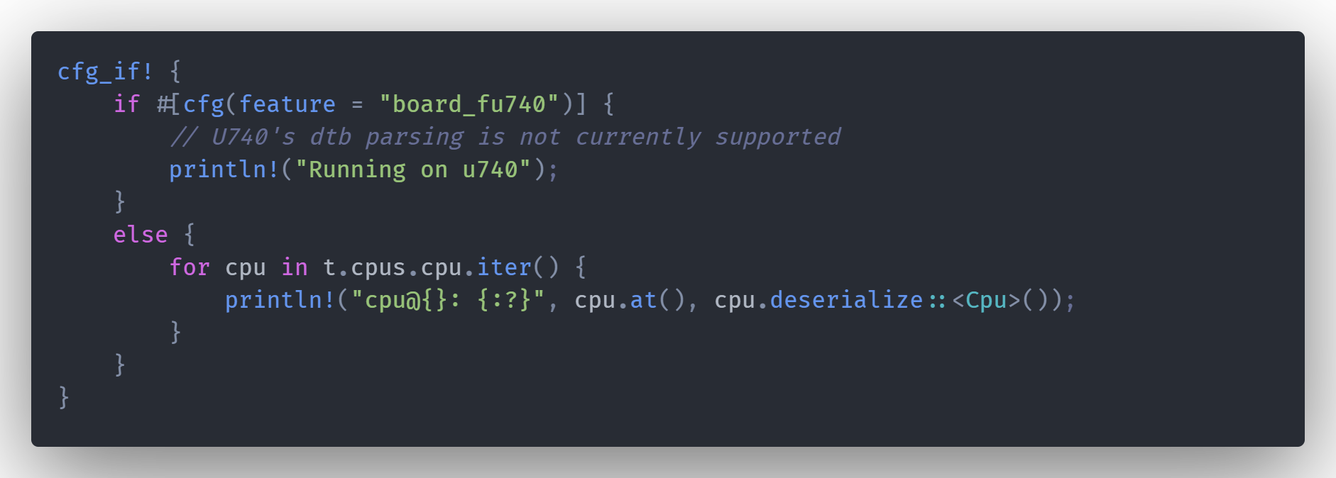
进度汇报
解决了多核PageFault的问题
  编写测试函数进行排查
  最后确定是两个依赖库写死了核心数
  kernel-sync和PreemptiveScheduler
  写死四个核0,1,2,3，但是u740是1,2,3,4
  已经向两个仓库提交PR并通过
将u740更新上主线的进度
  期间发现设备树解析cpu有问题，规避
在u740上测试了libc-test
  全部通过
起zCore的过程已经整理成文档

Slide 5
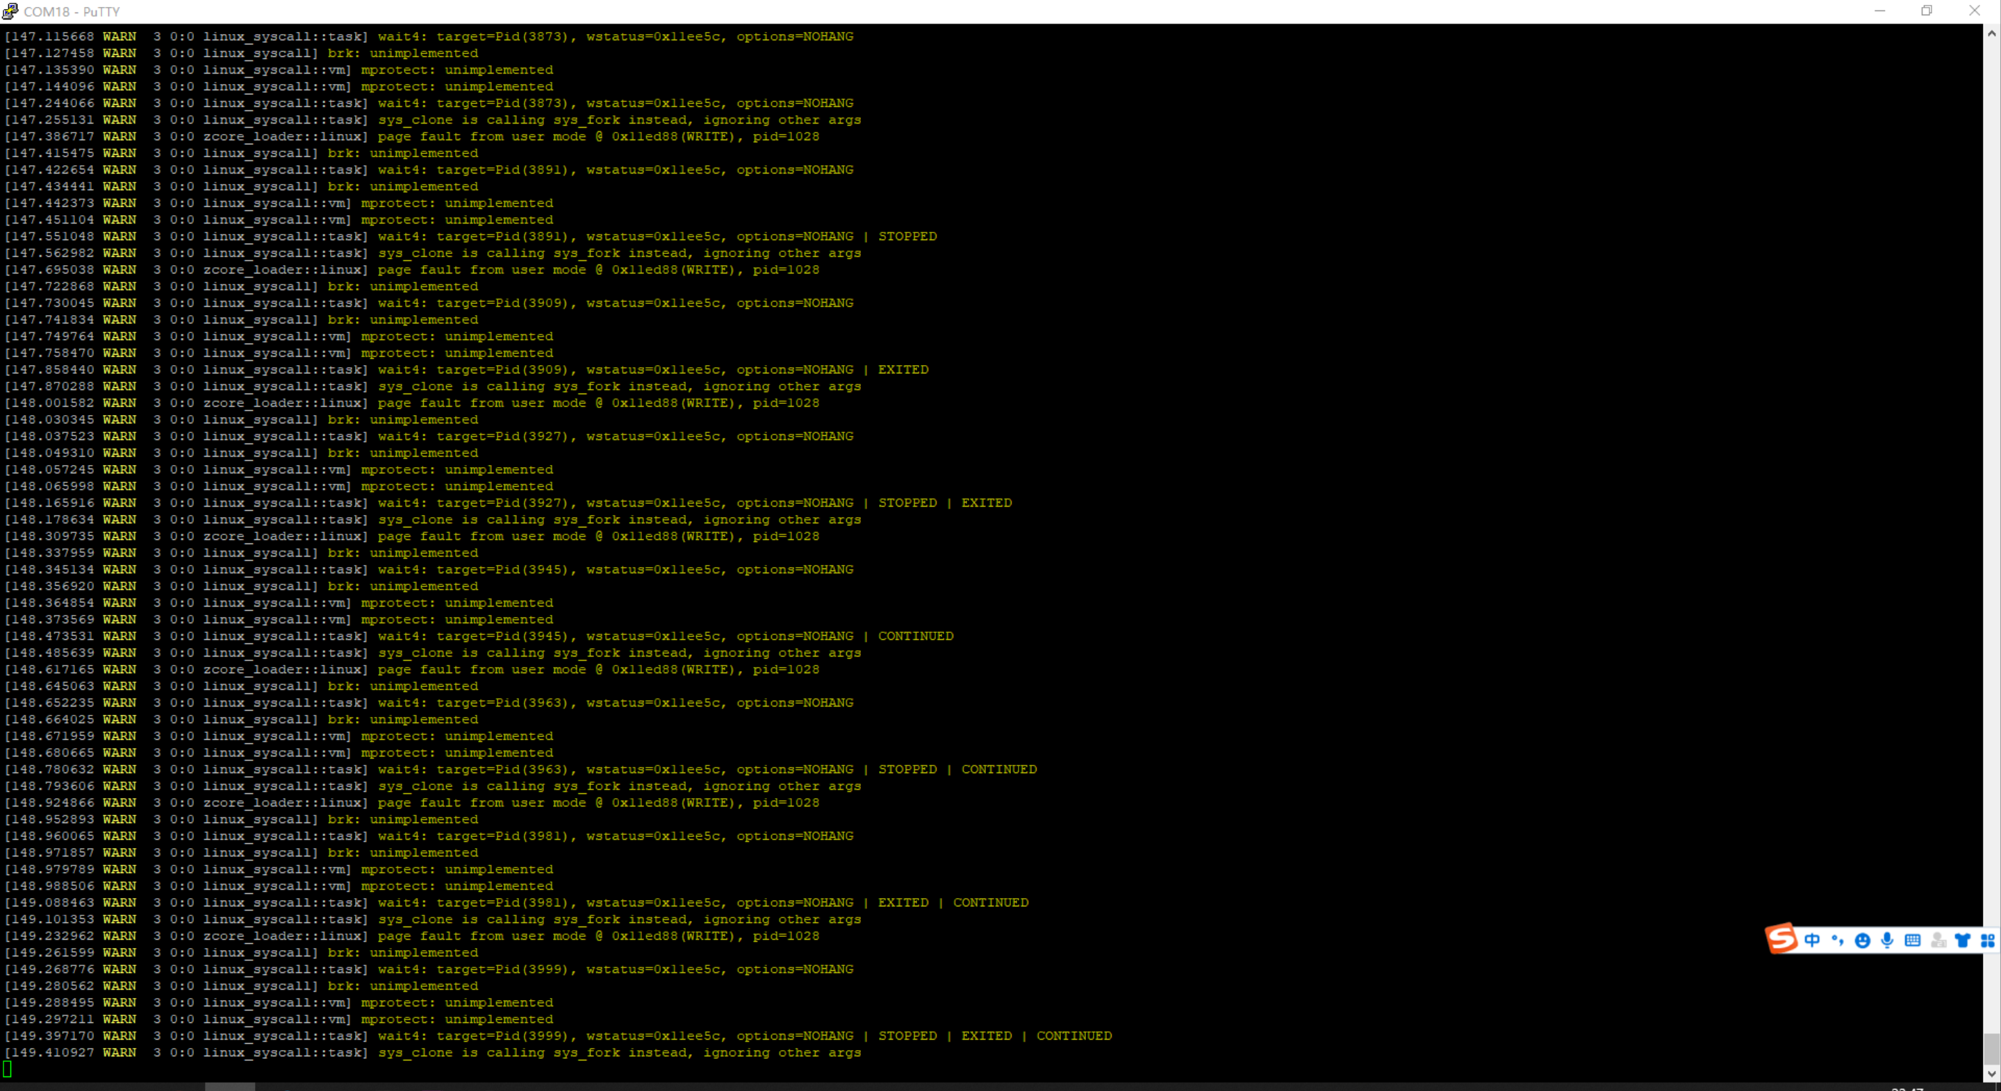

Slide 6
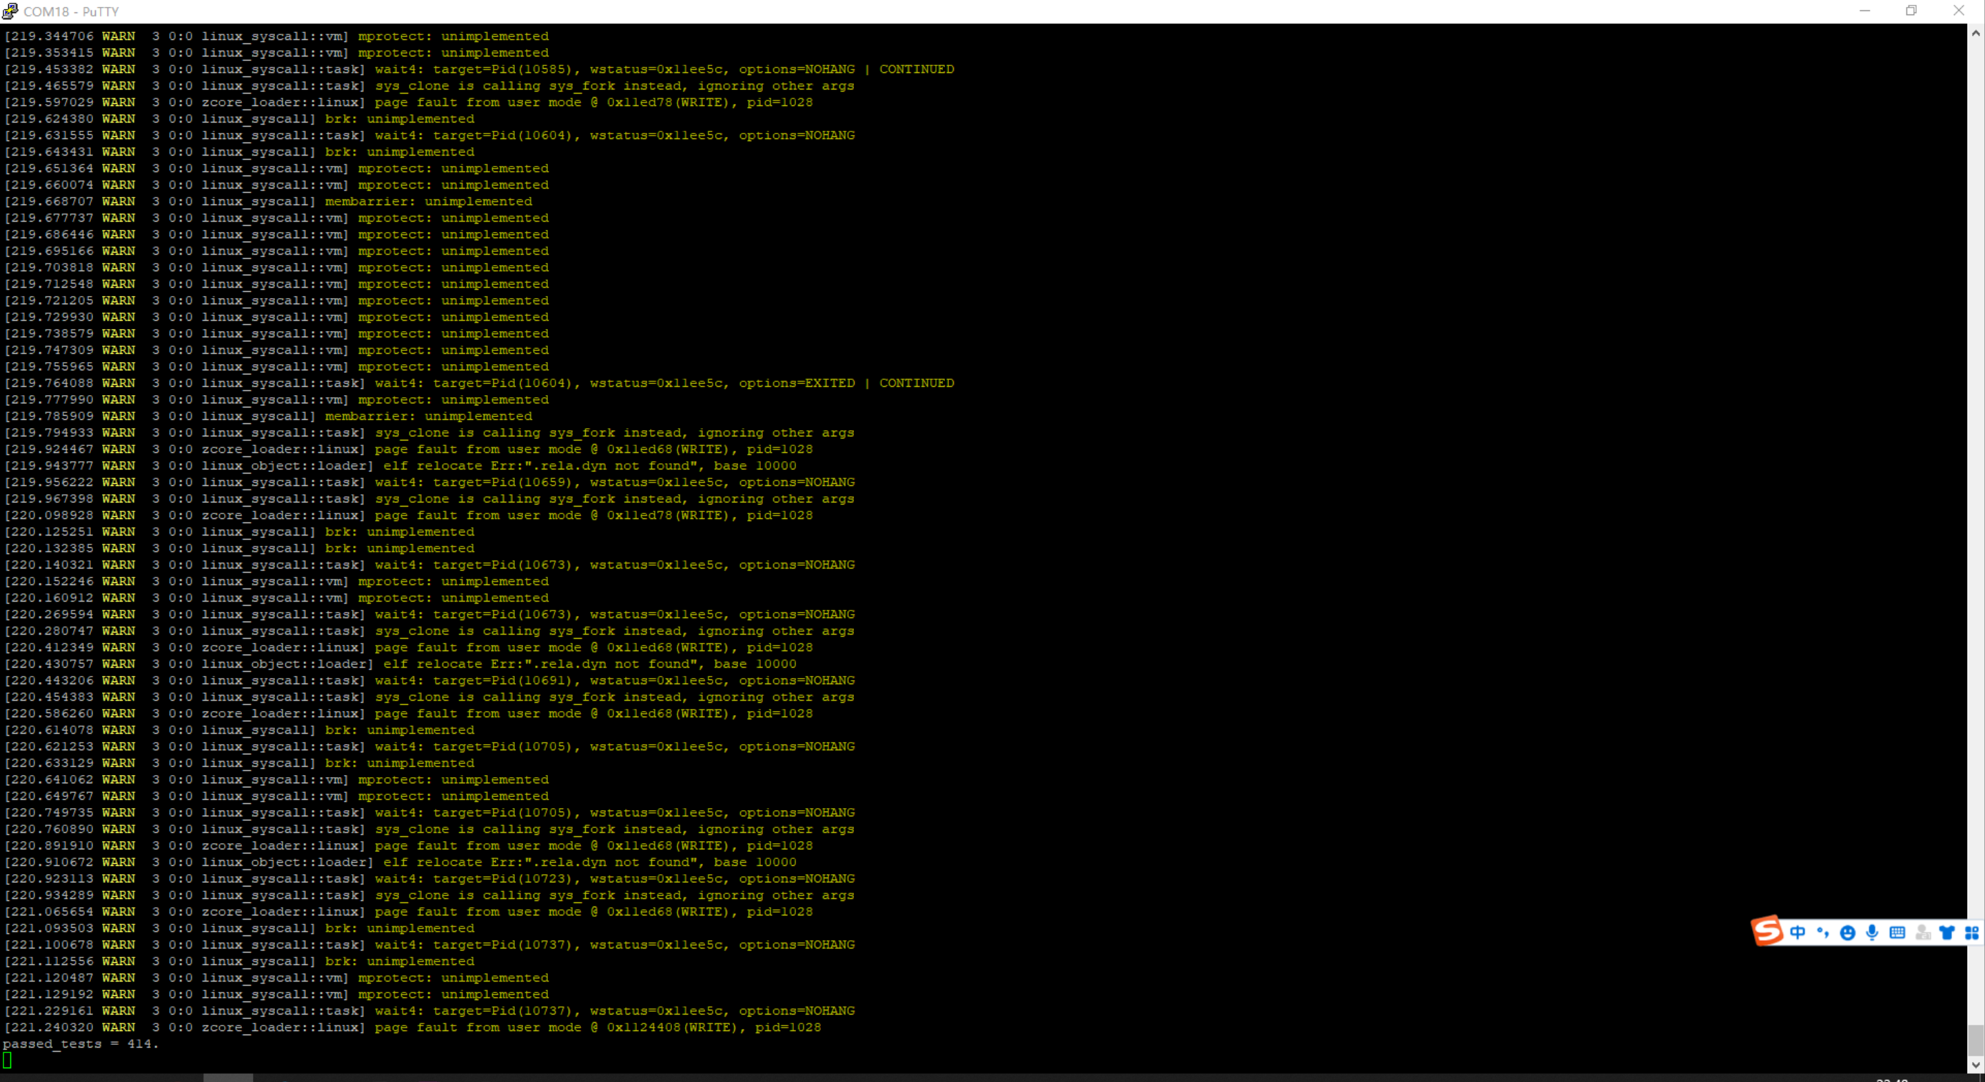

Slide 7
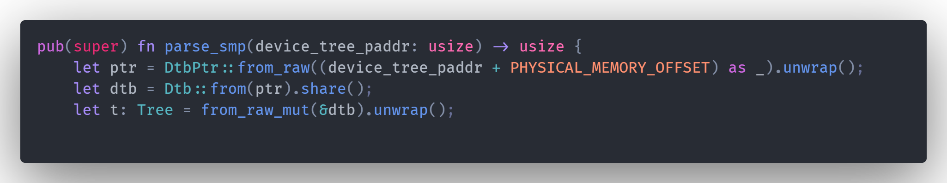
目前问题
FIT-uImage和Qemu里的dtb是4对齐
但是主线上解析dtb要求8对齐
  zCore/src/platform/riscv/entry.rs
50%几率触发Unaligned Error

Slide 8
下一步计划
增加串口输入的支持
板子上测试多核调度器的性能以及正确性（测例）
与单核调度器对比并录制DEMO

Slide 9
THANK YOU
感谢张译仁助教的鼎力支持！

